Slide 1

Thứ năm, ngày 13 tháng 3 năm 2025
Tiếng Việt
Bài 14: Mở rộng vốn từ bảo vệ môi trường; Dấu phẩy.
Notes:
Bài giảng được thiết kế bởi: Phan Thanh Út . Gmail: phanthanhutgh1994@gmail.co

Slide 2



1. Tìm từ ngữ chỉ hoạt động bảo vệ chăm sóc cây.
tưới cây
bẻ cành
tỉa lá
chặt cây
vun gốc
giẫm lên cỏ
hái hoa
bắt sâu
Ngoài ra còn có một số từ ngữ chỉ hoạt động bảo vệ, chăm sóc cây là: bón phân,
xới đất, nhổ cỏ, vun xới, chăm sóc, .....
Notes:
Bài giảng được thiết kế bởi: Phan Thanh Út . Gmail: phanthanhutgh1994@gmail.com

Slide 3
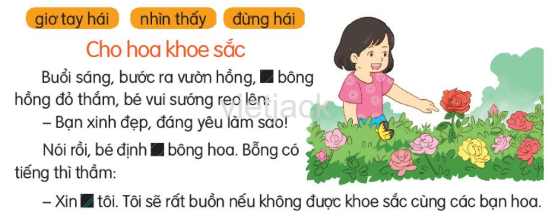
2. Chọn từ ngữ phù hợp thay cho ô vuông.
giơ tay hái
nhìn thấy
đừng hái
Cho hoa khoe sắc
Buổi sáng, bước ra vườn hồng, ………….. bông hồng đỏ thắm, bé vui sướng reo lên:
- Bạn xinh đẹp, đáng yêu làm sao!
Nói rồi, bé định ……..… bông hoa. Bỗng có tiếng thì thầm:
- Xin ……….… tôi. Tôi sẽ rất buồn nếu không được khoe sắc cùng các bạn hoa.
Notes:
Bài giảng được thiết kế bởi: Phan Thanh Út . Gmail: phanthanhutgh1994@gmail.com

Slide 4
3. Cần đặt dấu phẩy vào những vị trí nào trong mỗi câu sau?
,
a. Các bạn học sinh đang tưới nước bắt sâu cho cây.
,
b. Mọi người không được hái hoa bẻ cành.
,
c. Én nâu cỏ non đều đáng yêu.
Notes:
Bài giảng được thiết kế bởi: Phan Thanh Út . Gmail: phanthanhutgh1994@gmail.com

Slide 5

CỦNG CỐ
DẶN DÒ
TIẾT HỌC ĐẾN ĐÂY KẾT THÚC.
Notes:
Bài giảng được thiết kế bởi: Phan Thanh Út . Gmail: phanthanhutgh1994@gmail.com

Slide 6

Thứ sáu, ngày 25 tháng 3 năm 2022
Tiếng Việt
Bài 14: Viết lời xin lỗi.
Tiết 5
Luyện viết đoạn
Notes:
Bài giảng được thiết kế bởi: Phan Thanh Út . Gmail: phanthanhutgh1994@gmail.com

Slide 7
1. Nói lời xin lỗi.
a. Nếu em là cô bé trong chuyện Cho hoa khoe sắc, em sẽ nói lời xin lỗi bông hồng như thế nào?
Tớ xin lỗi vì đã định hái cậu nhé!
Notes:
Bài giảng được thiết kế bởi: Phan Thanh Út . Gmail: phanthanhutgh1994@gmail.com

Slide 8
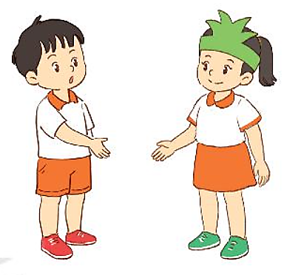
b. Nếu em là bạn nhỏ trong câu chuyện Cỏ non cười rồi, khi nghe thấy cỏ non khóc, em sẽ nói gì với cỏ non?
Mình xin lỗi vì đã giẫm lên người bạn.
Notes:
Bài giảng được thiết kế bởi: Phan Thanh Út . Gmail: phanthanhutgh1994@gmail.com

Slide 9


2. Viết lời xin lỗi trong tình huống sau:
Tình huống: Em làm việc riêng trong giờ học, bị cô giáo nhắc nhở.
Khi nói lời xin lỗi, em cần nêu lí do xin lỗi, đưa ra lời hứa và phải có thái độ nhận lỗi chân thành.
Khi nói lời xin lỗi, em cần nói như thế nào và có thái độ ra sao ?
Em xin lỗi cô vì đã làm việc riêng trong giờ học. Em xin hứa sẽ học nghiêm túc hơn và không làm việc riêng nữa ạ!
Notes:
Bài giảng được thiết kế bởi: Phan Thanh Út . Gmail: phanthanhutgh1994@gmail.com

Slide 10
CỦNG CỐ
DẶN DÒ
TIẾT HỌC ĐẾN ĐÂY KẾT THÚC.
Notes:
Bài giảng được thiết kế bởi: Phan Thanh Út . Gmail: phanthanhutgh1994@gmail.com

Slide 11
Thứ sáu, ngày 25 tháng 3 năm 2022
Tiếng Việt
Bài 14: Đọc mở rộng.
Tiết 5
Đọc
Notes:
Bài giảng được thiết kế bởi: Phan Thanh Út . Gmail: phanthanhutgh1994@gmail.com

Slide 12
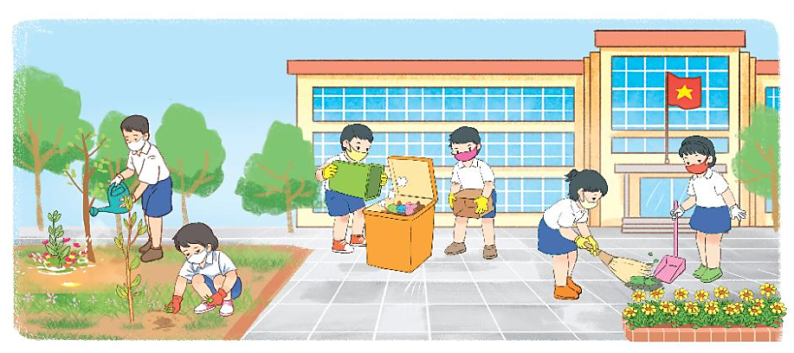
  ĐỌC MỞ RỘNG
  Tìm đọc sách, báo viết về các hoạt động giữ gìn môi trường xanh, sạch đẹp ở nhà trường.
  Chia sẻ với các bạn những điều mà em đã đọc.

Slide 13
CỦNG CỐ
DẶN DÒ
TIẾT HỌC ĐẾN ĐÂY KẾT THÚC.
Notes:
Bài giảng được thiết kế bởi: Phan Thanh Út . Gmail: phanthanhutgh1994@gmail.com

